Slide 1
PROGRAMLAMA TEMELLERİ
Öğr. Gör. Erhan AKAGÜNDÜZ

Slide 2
Python’un Kısa Hikâyesi
Python, son zamanlarda popüler bir dil hâline gelse de aslında yeni bir dil değildir.
1990’lı yılların başında “Guido van Rossum” isimli Hollandalı bir yazılımcı tarafından geliştirilmeye başlanmıştır.
Çoğu kişi Python dilinin adını piton yılanından aldığını düşünür. Ancak gerçek böyle değildir.
Python dilini geliştiren Guido van Rossum bu dili, “The Monty Python” adlı bir komedi grubunun “Monty Python’s Flying Circus” adlı gösterisinden esinlenerek isimlendirmiştir.
Hâl böyle olsa da pek çok Python kitabının kapağında çeşitli piton yılanı figürlerini görmek artık sıradan bir durumdur.

Slide 3
Neden Python?

Slide 4
Neden Python?
Python programlama dilinin basit ve temiz bir söz dizimi vardır.
Bu özelliğinden dolayı;
program yazmak,
yazılan programı okumak ve
anlamak diğer dillere nazaran daha kolaydır.
Python’un önemli bir özelliği de pek çok dilin aksine “yorumlanan” bir dil olmasıdır.

Slide 5
Neden Python?
Bu dilde yazılan kodlar derlenmeden doğrudan çalıştırılır.
Python, bu özelliği ile teknik olarak bir programlama dili değil, bir betik (script) dilidir.
Python’da hızlı bir şekilde program geliştirilebilir.
Bu noktada yorumlama ve derleme olaylarını kısaca açıklamak faydalı olacaktır.

Slide 6
Neden Python?
Yorumlama (Interpretation) işlemi;
Yazılan kodun satır satır okunup bilgisayarın işlemcisine özel makine diline anında çevrilmesi işlemidir.
Program her çalıştırıldığında yorumlama işlemi tekrardan yapılır.
Bundan dolayı derlenen yazılımlara göre bir nebze yavaş çalışacağını söylemek mümkündür.
Bağımsız platform desteği sağlanması sayesinde hazırlanmış olan program, desteklenen her ortamda kolaylıkla çalıştırılabilir.
Bu sayede yazılan programın boyutu da küçük olmaktadır.

Slide 7
Neden Python?
Derleme (Compilation) işlemi;
Yüksek seviyeli bir dilde yazılan programın bir başka hedef dile veya makine diline çevrilmesi işlemidir.
Programı çalıştırmak için bir kere derleme işleminden geçirmek yeterlidir.
Program her çalıştırılışında tekrardan derleme olayı gerçekleşmez.

Slide 8
Neden Python?
Direkt makine dili veya çevrilme işleminde, platform bağımlılığından bahsedilmesi gerekir.
Program her işletim sisteminde veya işlemcide çalıştırılmak isteniyorsa, her işletim sisteminde veya işlemcide ayrı ayrı derleme işleminden geçirmek gerekir.
Örnek: C, C++… vb.

Slide 9
Neden Python?
Python’da ve oldukça eski, popüler bir dil olan C++’ta birer klasik “Merhaba Dünya” uygulaması yazarak aralarındaki farkı inceleyebilirsiniz.
C++: Python:
#include <iostream>;
using namespace std;
int main(){
cout << "Merhaba Dünya!" << endl;
return 0;
}
print("Merhaba Dünya!")

Slide 10
Neden Python?
Python’u farklı kılan bazı özellikler şu şekilde listelenebilir:
Açık kaynak kodlu olması
Ücretsiz olması
Hızlı ve kolay kurulabilmesi
Sade ve kolay okunabilen kod yapısı
Toplu ve düzenli kod yapısı

Slide 11
Neden Python?
Öğrenme ve adapte olma kolaylığı
Kolay anlaşılır nesne tabanlı programlama özellikleri
Güçlü ifade yeteneği
Son derece esnek modüler yapısı
“Exception” tabanlı hata yönetimi

Slide 12
Neden Python?
Yüksek seviye dinamik veri yapıları
Oldukça geniş standart kütüphanelerinin olması
Otomatik hafıza temizliği
C, C++, Java ile kolay entegre edilebilmesi
Hemen her tür platformda sıkıntısız çalışması
Az kod / çok iş anlayışı

Slide 13
Python ile Neler Yapılabilir?
Python dili, yukarıda sayılan avantajları sayesinde büyük/küçük pek çok şirketin kullandığı bir dildir.
Dev sosyal medya şirketleri her zaman Python programcılarına ihtiyaç duymaktadır.
Bu nedenle Python dilinin popülaritesinin son yıllarda arttığı söylenebilir.
Bazı internet sitelerinde yıllara göre programlama dilleri popülarite indeksi yayınlanmaktadır.

Slide 14
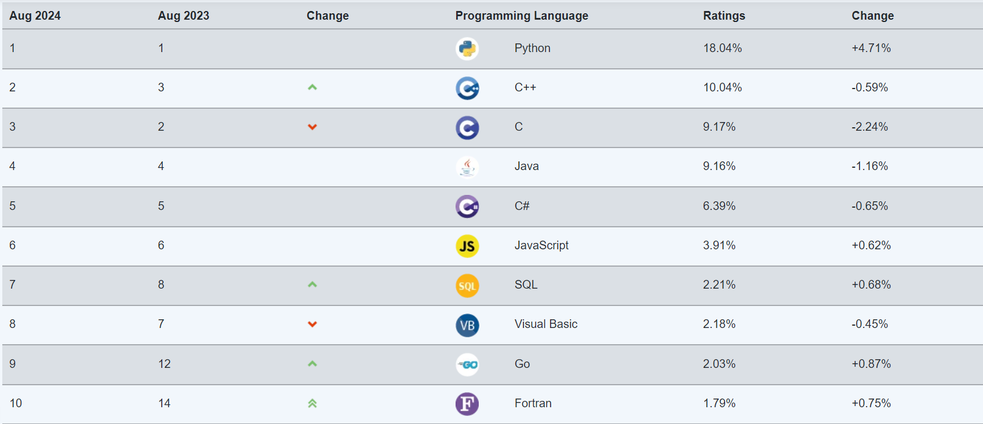
TIOBE Index for August 2024
Python dili, yukarıda sayılan avantajları sayesinde büyük küçük pek çok şirketin kullandığı bir dildir.
Dev sosyal medya şirketleri her zaman Python programcılarına ihtiyaç duymaktadır.
Bu nedenle Python dilinin popülaritesinin son yıllarda arttığı söylenebilir.
Bazı internet sitelerinde yıllara göre programlama dilleri popülarite indeksi yayınlanmaktadır.
Bu sitelerden birisi incelendiğinde aşağıdaki gibi bir liste oluştuğu görülür:
Ağustos 2024 TIOBE İndeks Web Sitesi

Slide 15
Python ile Neler Yapılabilir?
Aşağıda Python dilinin kullanıldığı alanlar listelenmiştir.
Bu liste Python’un neden bu kadar popüler olduğunu açıklamaktadır.
Yapay zekâ ve makine öğrenmesi
Web uygulamaları
Bilimsel hesaplamalar
Veri analizi
Masaüstü uygulama geliştirme

Slide 16
Python ile Neler Yapılabilir?
Ağ ve soket programlama
Nesnelerin interneti
Kriptoloji
Sistem yönetimi
Oyun geliştirme vb.

Slide 17
Python Kurulumu
Python resmî web sitesi olan python.org adresi ziyaret edilmelidir.
Siteye girildikten sonra;
Üst tarafta bulunan “Downloads” menüsü altında yer alan “Python x.y.z” butonuna
veya “python.org/downloads/” adresinde yer alan
“Download Python x.y.z” butonuna tıklamak yeterlidir.

Slide 18
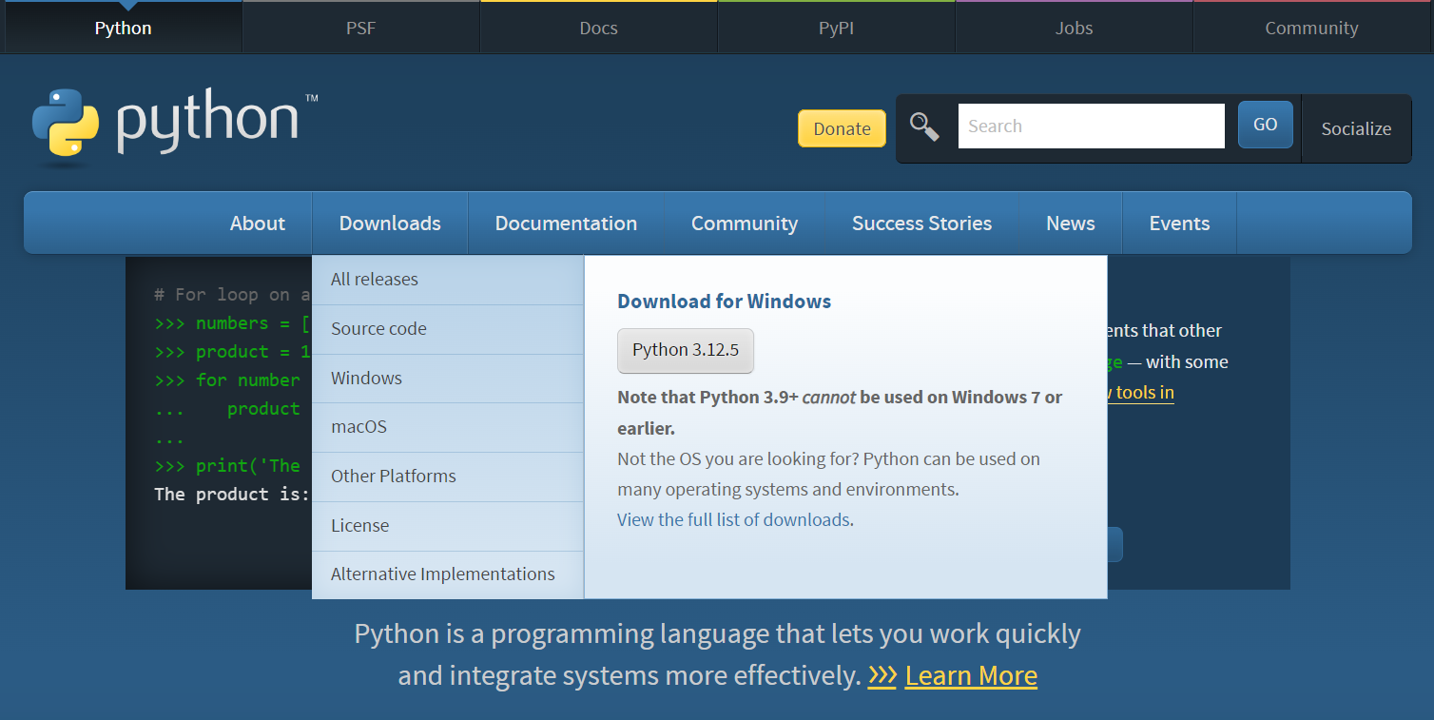
Python Kurulumu
1
Python resmî web sitesi olan python.org adresi ziyaret edilmelidir. Siteye girildikten sonra;
Üst tarafta bulunan “Downloads” menüsü altında yer alan “Python x.y.z” butonuna veya “python.org/downloads/” adresinde yer alan “Download Python x.y.z” butonuna tıklamak yeterlidir.
2

Slide 19
Python Kurulumu
Python’da kod yazıp çalıştırmak için önceki bölümde bahsedilen kurulumlar yeterlidir.
Ancak kod satır sayısı arttıkça birden fazla dosya ile çalışmaya başlandığında şu ana kadar kullanılan IDLE yetersiz kalacağı da bilinmelidir.
IDLE (Integrated Development and Learning Environment / Bütünleşik Geliştirme ve Öğrenme Ortamı)’nin, özellikle Python programlama dilinin resmi IDE'sidir (Entegre Geliştirme Ortamı) ve Python'un geliştirilmesine yönelik olarak kullanılan bir araçtır.

Slide 20
Editör seçimi
Python ile gelen IDLE yerine, aşağıda bazıları sıralanan IDE’lerden kullanılması tavsiye edilir:
Pycharm
Spyder
Eclipse + Pydev
Sublime Text
Visual Studio Code
Atom
Jupyter Notebook vb.

Slide 21
Kütüphane Kullanımı
Kütüphane kavramını, önceden yazılmış ve çok sık kullanılan kod parçacıklarını programın içine dâhil ederek o kod parçacıklarını kendiniz yazmışsınız gibi kullanabildiğiniz bir yapı olarak düşünebilirsiniz.
Bazı kaynaklarda “kütüphane” kavramı “paket” veya “modül” olarak da geçmektedir.
Python ile gelen pek çok hazır kütüphane “Standart kütüphaneler” olarak isimlendirilir.
Programlar içinde doğrudan kullanılabileceği gibi internetten veya çeşitli araçlarla rahatlıkla bulunabilecek, daha özelleşmiş fonksiyonları barındıran diğer kütüphaneler de kullanılabilir.

Slide 22
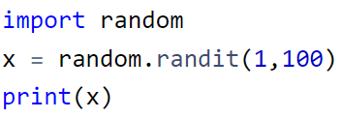
Kütüphane Kullanımı
Aşağıdaki örnekte Python ile gelen örnek bir kütüphane programa dâhil edilip kullanıldığında 1-100 arası rastgele bir sayı oluşturulmaktadır.
İlk satırdaki import random komutu ile programa random kütüphanesi eklenmiş olunur.
Ardından random.randint(1,100) komutu ile 1-100 arası rastgele bir tam sayı oluşturulması sağlanır ve ekrana yazdırılır.

Slide 23
Kütüphane Kullanımı
Python ile gelen standart kütüphanelerin tam listesi https://docs.python.org/3/library/index.html adresinden incelenebilir.
Öte yandan; Python kurulumu ile gelmeyen bir kütüphaneyi programda kullanabilmek için öncelikle ilgili kütüphane bilgisayara yüklenmelidir.
Python kurulumu ile gelen “PIP” (Package Installer for Python / Python için paket yükleyicisi) programı kullanılarak bilgisayara Python kütüphaneleri yüklenebilir.

